Slide 1
RUN3 project inside RENATER
WLCG France – CC-IN2P3
20 Juin 2018
Xavier JEANNIN

Slide 2
Enjeux - Projet RUN3
Croissance
  Facteur de croissance du trafic entre 5 et 10
  Échéance
    2019–2020 arrêt de l’accélérateur mais toujours du trafic réseau. Le RUN3 est prévu pour début 2021.
Dépendances:
  Déploiement de l’optique IdF et national
  Déploiement des routeurs RENATER6
Période critique

Slide 3




Croissance des flux HEP (LHC)
LHCONE L3VPN: A global infrastructure for High Energy Physics data analysis (LHC, Belle II, Pierre Auger Observatory, NOvA, XENON)
PIONIER
Poland
CERNet2 China
CSTNet China
CANARIE
Canada
JANET
UK
SURFsara
Nikhef
Netherlands
ESnet+Internet2
MAN LAN
KIAE
PSNC
China Next Generation Internet, Internet Exchange, Beijing
IHEP, Beijing
CMS ATLAS
SINET+
ESnet
SimFraU
TRIUMF-T1
Montreal
ANA-300G
NORDUnet
Nordic
Cyfronet AGH Kraków, U.Warsaw ICM
CERN
KREONET
Uvic, Utor, UBC, McGill
StarLight
GÉANT, MAN LAN,
ANA-300G
IC
NL-T1
NDGF-T1,
NDGF-T1b
NDGF-T1c
Helsinki
KIAE/JINR
Russia
CNGI-6IX
ICEPP
U Tokyo
SINET,
Tokyo-London
StarLight
KIAE/RU
GÉANT
Moscow
RRC-KI T1
JINR T1
INR (Troitsk)
SINET
Japan
GÉANT
(London)
SINET (Tokyo) GÉANT (London)
GÉANT+CERN
ESnet,
SURFsara
HEPNET
JINR, IHEP
Protvino, GridPNPI,
RCC-KI T2, ITEP
ESnet, Internet2,
CANARIE via StarLight, GÉANT,
CERN via NETHERLIGHT
Hirosh.,
Tsukuba,
Tokyo
GÉANT+CANARIE
via MAN LAN
GÉANT+CERN
Sarov
CERN
KEK T1
Tokyo
SARA, CERN Amsterdam
DFN
Germany
SANET
Slovakia
DESY
URAN
Ukraine
FMPh-UNIBA xx
to CERN
Osaka
Tokyo
TransPAC/
Pacific Wave
CANARIE
Global Research Platform Network (GRPnet)
KIT
DE-KIT-T1
CERN
CSTNet
GÉANT,
Paris
ANA-300G
NL-T1
PSNC
RWTH, Wupp.U,
GSI
Kharkov-KIPT
IEPSAS-Kosice
PNWG, KREONET,
SINET,
CANARIE,
ESnet
PacWave /
PNWG
(Seattle)
Starlight
(Chicago)
KREONET
CANARIE
KIAE
KREONET2
Korea
Osaka
ESnet
USA
ESnet, CERN, MREN, Internet2 , GÉANT, GARR, CANARIE, UChicago, ANL, FNAL, KREONET, PacificWave, GRPnet, UMich via Merit/MILR, ASGC, KIAE/RU, CSTNET, CUDI
ASGC, Taiwan
ASGC
to GÉANT
(London via Orient+)
KREONET
to TEIN, ASGC, COMSATS, UMel, NCP
via TransPAC, JGN ,TEIN, HEPPERN, and AARNet
(same VRF as
ESnet Europe)
ASGC
CSTNet
ANA-300G
NetherLight
(Amsterdam)
KREONET
KIAE/RU
GÉANT,
Europe
CESNET
Czechia
KISTI –T1
PNU
to ESnet
via Seattle,
SINET
BNL-T1
BNL-T1, FNAL-T1
KREONET
ASGC
CERN, NORDUnet, GÉANT, Caltech, NL-T1, U. Mich, SURFsara, ESnet, PSNC
SURFsara
KNU, KCMS
To Seattle
PNNL, SLAC, ANL, ORNL
CANARIE
NORDUnet
Hamburg
prague_cesnet_lcg2,
FZU/praguelcg2
ESnet, Internet2,
CANARIE via PacWave, LA
CANARIE
NORDUnet
KIAE
Poznan
JGN – SingAREN/NSCC
Internet2, SINET,
Caltech, UCSD,
AARNet
UNL, Wisc,
AGLT2, UChi,
IU, Purdue,
UT Austin,
U. Florida
All sites at MANLAN multipoint VLAN
Internet2, CERN, MIT, UChi, UFla, UOak, Vand, GÉANT (all of NRENS and sites) and Brazilian sites), ESnet, NORDUnet, KIAE/RU (HEPNET, GRIDPNPI, IHEP), CANARIE
SINET
NORDUnet
KREONET
JANET
NL-T1
Amsterdam
ASGC-CERN
to TEIN
via Hong Kong
JGN
Japan
All sites at WIX multipoint VLAN,
ANSP, RNP
ASGC-Internet2
Internet2
MAN LAN
(New York)
ESNet
KREONET
MANLAN
Frankfurt
ESnet, Amst.
ANA-300G
ASGC
Prague
to
JGN
to TEIN
PacificWave/
PNWG
ESnet, Geneva
ESnet, London
to CERN
Paris
Beijing
Hong
Kong
PacificWave
(distributed exchange)
London
KEK via
SINET
Vienna
KREONET
KIAE-ESnet
TEIN
Singapore
Geneva
Budapest
Hong Kong
HKIX
Hong Kong
to KREONET,
ASGC
UWisc
ESnet
RPN, Brazil
ESnet
Brussels
RENATER
ARNES
Beijing
via Orient+
TEIN
GÉANT, NetherLight
AGLT2
MSU
ESnet
Harvard
SINET-Internet2
ESnet
Bucharest
Mumbai
to KREONET
via Hong Kong
to StarLight
PacWave
(Sunnyvale)
To ESnet
CIC
OmniPoP
(Chicago)
MREN
(Chicago)
MIT
NET2
BU
Lisbon
Belnet
GARR
Milan
to
JGN
AGLT2
UM
ESnet
Internet2
Madrid
RENATER
ASGC
KIAE/RU
Singapore
JGN – SingAREN/NSCC
ASGC
Taiwan
Internet2, SINET,
Caltech, UCSD,
AARNet, UCSD
To ESnet
NORDUnet
SINET,
Tokyo
RoEduNet
KIAE/RU
To GARR
Via GÉANT
PSNC
TIFR
NKN, India
ASGC-T1
ESnet
ESnet
UT Arlington
To ESnet
To ESnet
UIC
GÉANT,
CANARIE,
NORDUnet, SINET
ESnet
TEIN, Mumbai
RedIRIS
GRNET
PERN
Pakistan
ThaiREN
Thailand
ASGC2, NCU,
NTU
UCSB
UChi
(MWT2)
UNL
Indiana
USA
GÉANT Open
London
GARR
CERNLight
Korea
NCP-LCG2
GÉANT (London)
SingAREN
Singapore
MyREN
Malaysia
PacWave
Los Angeles
UCSD
UIUC
(MWT2)
ANA-300G
GÉANT
KIAE/RU
GÉANT
CERN
Geneva
NORDUnet
PK-CIIT
IU(MWT2), ND,
Purdue
WIX
(Washington)
ANA-300G
CANARIE
ESnet
GÉANT
Internet2
NORDUnet
SURFnet
London
ESnet
GÉANT
CERN-T0
Singapore-LA,
(Internet2+SingAREN/NSCC)
SINET,
Tokyo
SINET,
Internet2
CANARIE,
ESnet
Caltech
Amsterdam
Geneva
CERN
ESnet
CERN-T1
Internet2
ESnet
Internet2
USA
ASGC
CERN
ESnet
to CERN
NKN
India
NKN
India
AARNet
Australia
CANARIE,
Internet2
ESnet
AARNet
SINET
Caltech
KREONET
SINET
SOX
UMel
Vanderbilt, UFlorida,
NE, SoW, Harvard
NORDUnet , ESnet, GÉANT, KIAE/RU via MAN LAN
RENATER
France
VECC, TIFR
ANSP, RNP via
AmPath, PTTA
ESnet
AMPATH
NAP of Americas
(Miami)
AtlanticWave
(distributed exchange)
Belnet
Belgium
CC-IN2P3-T1
ARNES
Slovenia
Vanderbilt
RedCLARA to London
BEgrid-ULB-VUB,
Begrid-UCL, IIHE
LPC,
CPPM,
IPHC,
Subatech
LPNHE
APC,
LAL
IPNHO
LLR,
CEA-
IRFU
RoEduNet
Romania
Ver. 4.1, May 23, 2018 – WEJohnston, ESnet, wej@es.net
SiGNET xx
GARR
LHCONE VRF domain/aggregator
CANARIE
NREN/site router at exchange point
NOTES
1) LHCOPN paths are not shown on this diagram
2) The “LHCONE peerings” at the exchange points indicate who has a presence there and not that all peer with each other (see https://twiki.cern.ch/twiki/bin/view/LHCONE/LhcOneVRF )
TEIN (Singapore) - GÉANT (London)
UAIC xx, ISS,
NIHAM,
ITIM, NIPNEx3
ANSP
Network provider
Communication links:
1/10, 20/30/40, and 100Gb/s
CUDI
Mexico
Internet2 via WIX,
AmLight
FCCN
Portugal
GARR
Italy
London
PoP router
Connection internal to a domain, and of unspecified bandwidth
PTTA
NAP do Brasil
(São Paulo)
GÉANT
RedIRIS
Spain
CNAF-T1
CUDI
Collaborating sites not yet
connected to LHCONE
JGN – SingAREN/NSCC
Underlined link information indicates link provider, not use
UNAM
RNP/IPĔ
Brazil
PIC-T1
INFN
Pisa, Napoli
INFN
Bari, Catania,
Frascati, Legnaro,
Milano, Roma1,
Torino
GRNET
Greece
Exchange point/regional R&E communication nexus
w/ switch providing VLAN connections
ANSP
Redecomep
CIEMAT-LCG2,
UAM-LCG2
HEPLAB xx
Ioannina
PNU
}
UNL
Sites that are
standalone VRFs
SAMPA
(USP)
CBPF
HEPGrid
(UERJ)
CNAF-T1
LHC ALICE or LHCb site
SPRACE
UChi
LHC Tier 1 ATLAS and CMS
- yellow outline indicates LHC+Belle II site
- Dashed outline indicates distributed site
TEIN, Mumbai
KEK
LHC Tier 2/3 ALTAS and CMS
LPNHE
See http://lhcone.net for more detail.
Belle II Tier 1/2
CEA-

Slide 4
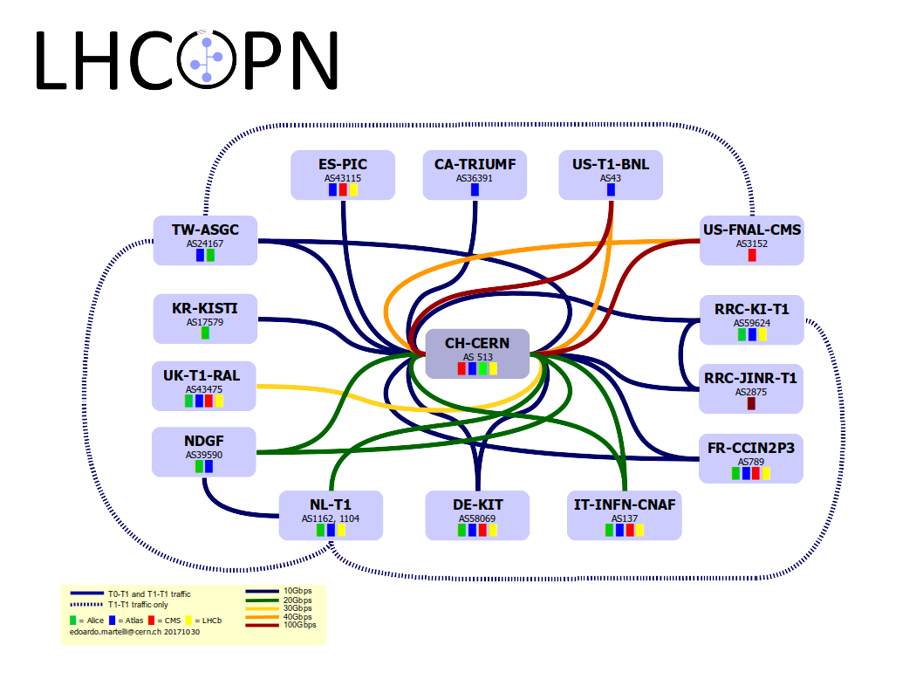

Estimation des besoins LHCOPN
En France, il relie le CERN au CC-IN2P3
Lien crucial pour les utilisateurs
  Fiabilité (redondance via le LHCONE)
  Plus besoin de redondance optique
Demande passage très rapidement à 40G
Fourniture pour fin septembre 2018,
le lien pourra évoluer à 80G

Slide 5
Estimation des besoins des connections LHCONE des laboratoires IN2P3 et CEA 2018/04/11
laboratoire | aujourd'hui | fin 2018 | Début 2021
CCIN2P3 | 30G | 40G | 100G
CPPM | 10G L2vpn | 10G L2vpn | 20G
IPHC | 10G L2vpn | 10G L2vpn | 20G
LAL | 20G shared | 20G | 40G
LLR | 20G shared | 20G | 40G
LPC | 10G | 10G | 20G
LPNHE | 10G | 20G | 20G
LPSC | 10G L2vpn | 10G L2vpn | 20G
SUBATECH | 10G L2vpn | 10G L2vpn | 20G
IRFU (CEA-Saclay) | 20G | 20G | 40G

Slide 6
Nouvelle architecture
Chaque site sera relié par 2 liens optiques entre le site et le NR de Paris1 et le NR de Lyon1
Pour la partie « niveau 3 », les équipes étudient de nouvelles solutions
  Pas de solution décidée à l’heure actuelle

Slide 7
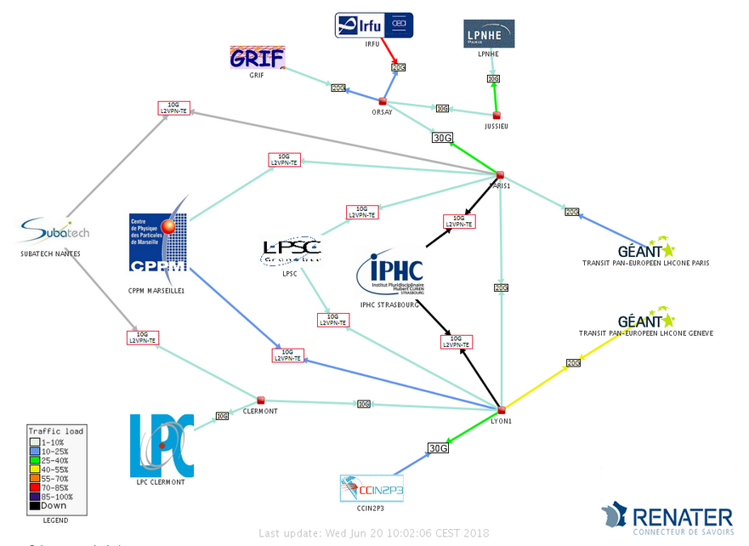

Slide 8
Plateau de Saclay
Les déploiements LHCONE sont indépendants du déploiement d’UPSaclay
  À l’exception de la fourniture de fibre
Difficulté pour l’expression des besoins
Si un laboratoire subit une coupure de ses 2*liens de raccordement aux mTera R6, le trafic LHCONE se déversera dans le canal IP généraliste

Slide 9
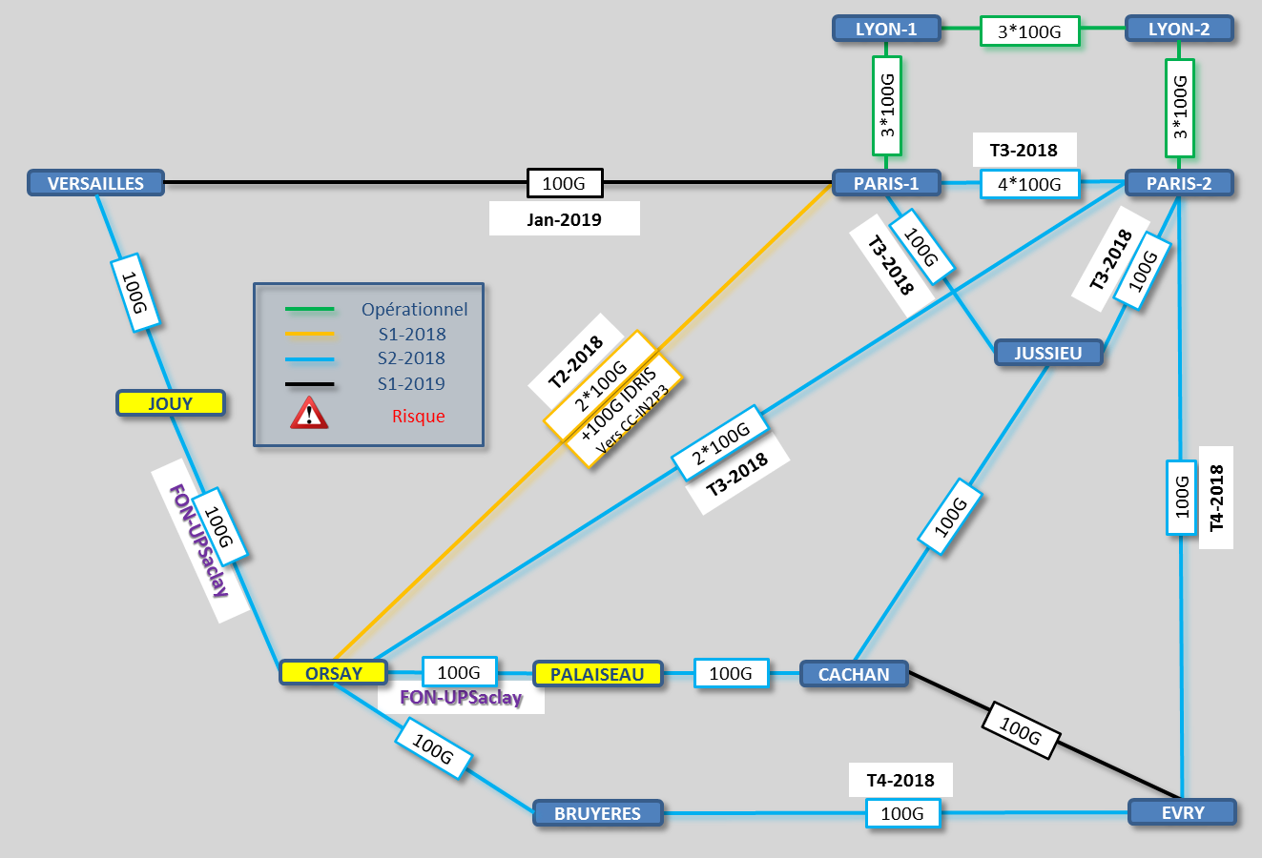
LHCONE : RACCORDEMENT DIRECT AUX mTera RENATER-6
FAISABILITE OPTIQUE : la répartition des points d’accroche des raccordements
[LABORATOIRES <-> mTera] a été ajustée par la maitrise d’œuvre de l’infrastructure passive UPSaclay : accroche IRFU sur PALAISEAU et non JOUY
(25/04/18-PETC)
100G
IRFU
Saclay
4,4kms
100G
3,5kms
100G
Intra-site
100G
LAL
UpSud
3,5kms
100G
3kms
100G
Intra-site
NB : distances à vol d’oiseau
LLR
Palaiseau

Slide 10
Planning
01-juin-18 | priorité | Prévision 1 juin
LHCONE - 20G LPNHE - connecter sur Paris1 | *** | dépend de RENATER6 et Optique jussieu : sept-oct. 2 * 20G
LHCONE - Renforcement les connexions triangles Lyon – Genève - Grenoble 200G |  | Livré
LHCONE - Upgrade de Paris1-Lyon1 |  | Voir si nécessité avec la nouvelle archi réseau
LHCONE - Renforcement les connexions avec GEANT à Paris et à Genève (Lyon – Genève) - Peering GEANT (Paris, Lyon - Genève) - Port sur les routeurs RENATER | * | Capacité routeurs RENATER dispo Oct. 2018
LHCONE - Laboratoires périphériques - Augmentation des trafics à prévoir |  | idem
Connexion CC - 100G pour le CC-IN2P3 - avec un secours 100G sur Lyon2 – Paris2 | *** | fin septembre 2018 accepté par l'utilisateur
LHCONE - Connexion IRFU-CEA passage 10G à 20G |  | Livré
LHCONE - Connexion du plateau de Saclay |  | Attente R6 Passage LLR 20G Oct 2018 Connexion new LHCONE en 2019
LHCONE- Upgrade Paris - Orsay - ajouter 10G --> 30G au total |  | Livré
LHCOPN - Passage à 40 G | **** | fin septembre 2018
Connexion à la VRF Cloud |  | Livré

